Slide 1

KHOÁ HỌC PHP CƠ BẢN
PHP – Form – Upload File
Giảng viên: Nguyễn Viết Mạnh

Slide 2
Nội dung
Tổng quan
Cấu trúc biến $_FILES
Hàm move_uploaded_file()
Thực hành

Slide 3
Tổng quan
Khai báo form cần thêm thuộc tính enctype="multipart/form-data“ để cho phép form upload file
Phương thức của form phải là POST
Tương tự $_POST, $_GET hay $_REQUEST, biến toàn cục dùng lưu trữ thông tin file upload lên là $_FILES
Thẻ HTML dùng để chọn file upload là <input type=file />
Trong trường hợp upload nhiều file, cần đặt name dạng mảng, và thêm thuộc tính multiple trong input file. Xử lý upload file với trường hợp này sẽ là xử lý trên mảng các file.

Slide 4
Cấu trúc biến $_FILES
Là mảng 2 chiều có dạng như sau $_FILES['nameInputFile']['properties']
nameInputFile: thuộc tính name của thẻ HTML input file
properties: đại diện cho 5 thuộc tính sau:
  name: tên file được upload
  type: kiểu dữ liệu của file như png, jpg, xlsx v.v
  tmp_name: đường dẫn tạm thời mà file đang được lưu trên server
  size: kích cỡ của file upload, đơn vị là Byte
  error: trạng thái lỗi trong qua trình upload file, ở dạng số nguyên, 1 số mã lỗi thường gặp:
    0 - không có lỗi, hay upload thành công
    1 - Báo lỗi file upload vượt quá dụng lượng cho phép
    2 – Báo lỗi số file upload vượt quá số lượng file cho phép của form
    3 – Báo lỗi file chỉ được upload 1 phần, không phải toàn bộ file
    4 – Báo lỗi không có file nào được upload

Slide 5
Hàm move_uploaded_file()
Khi quá trình upload file không có lỗi (thuộc tính error của biến $_FILES = 0), sử dụng hàm move_uploaded_file() để lưu đường dẫn thật cho file
Cú pháp: move_uploaded_file(tmp_path, destination)
tmp_path: đường dẫn tạm thời của file trên server
destination: đường dẫn thật sẽ lưu trữ file, phải là đường dẫn vật lý

Slide 6
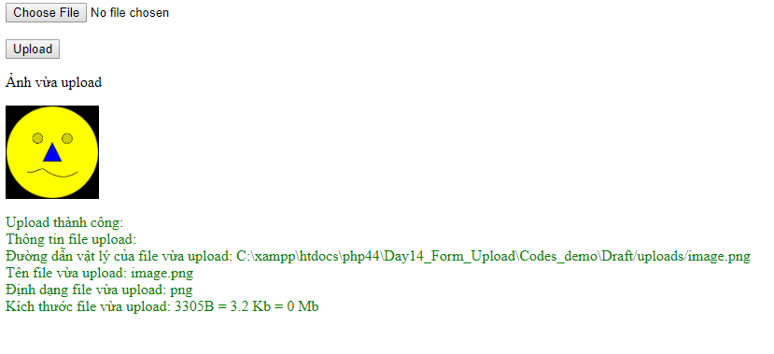
Thực hành 1
Thực hiện tạo form upload, sau đó hiển thị các thông tin như sau

Slide 7
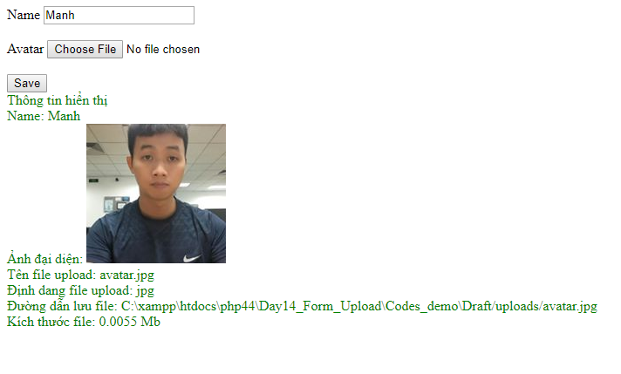
Thực hành 2
Tạo form upload sau, với các điều kiện check validate như sau
Trường avatar chỉ cho phép upload file ảnh, dung lượng không quá 2Mb
Sau khi submit, hiển thị các thông tin như hình sau

